Slide 1

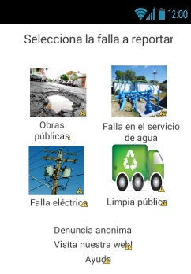
Reporte Mexicano.

Slide 2
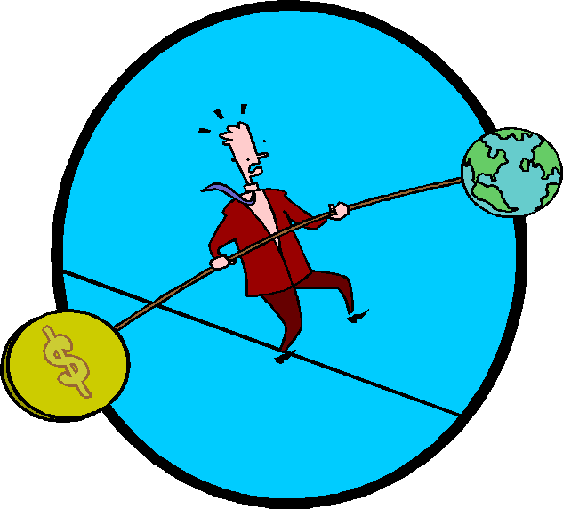







MODELO DE solución
SOCIOS CLAVES
8
Gobierno y empresas
ACTIVIDADES CLAVES 6
Creación, promoción, venta y actualización
CLIENTES
PROPUESTA DE VALOR
Objetivos
RELACION CON
CLIENTES 4
Municipio, Ciudad, Metrópoli
RECURSOS 7
Actuales y faltantes
CANALES DE DISTRIBUCIÓN 3
Página web y Google Play
COSTO9
INGRESOS 5
Primera venta, actualización

Slide 3

Funcionamiento
SOLUCIÓN
4
Descarga y registro de la APP
1
REPORTE
2
RESPUESTA
3

Slide 4
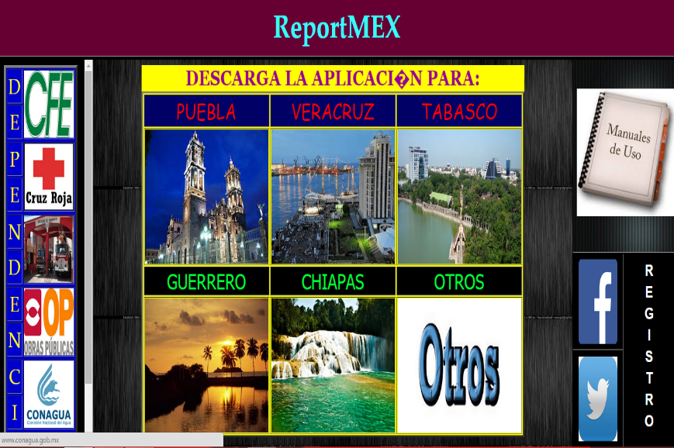

metas
Expansión.
Afiliación con empresas.
Ponerlo en marcha.

